Slide 1
راهـبردهای
حـل مسـئله
فصل اول:

Slide 2
فصل اول:
1
رسم شکل
راهبردهای
حل مسئله

Slide 3
1
کشیدن یک شکل مناسب می تواند به حل مسئله کمک کند یا به طور کامل آن را حل کند؛ به طوریکه نیازی به نوشتن عملیات و محاسبه نباشد.
گاهی ممکن است شکل را فقط تصور کنید و آن را رسم نکنید.
منظور از رسم شکل، نقاشی نیست؛ بلکه می توانید برای این کار شکل های ساده بکشید.
رسم شکل

Slide 4

1
یک مربع و یک مستطیل، حداکثر در چند نقطه می‌توانند هم دیگر را قطع کنند؟
مثال

Slide 5
1
یک مربع و یک مستطیل، حداکثر در چند نقطه می‌توانند هم دیگر را قطع کنند؟
مثال
حداکثر در 8 نقطه می توانند همدیگر
را قطع کنند.

Slide 6
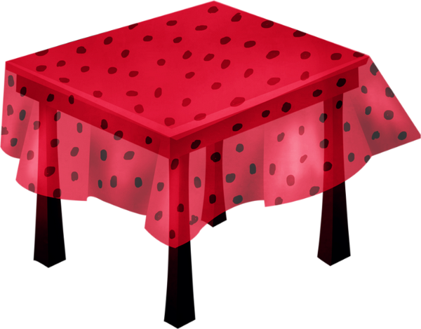
خانمی می خواهد برای میزش یک رو میزی بدوزد، بطوریکه آن رو میزی از هر طرف 10 سانتی متر آویزان باشد. اگر طول میز 120 و عرض آن 80 سانتی متر باشد، او چقدر پارچه لازم دارد؟
2
مثال

Slide 7
خانمی می خواهد برای میزش یک رو میزی بدوزد، بطوریکه آن رو میزی از هر طرف 10 سانتی متر آویزان باشد. اگر طول میز 120 و عرض آن 80 سانتی متر باشد، او چقدر پارچه لازم دارد؟
2
مثال
140
10
10
120
10
100
80
10

Slide 8
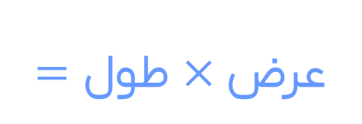
خانمی می خواهد برای میزش یک رو میزی بدوزد، بطوریکه آن رو میزی از هر طرف 10 سانتی متر آویزان باشد. اگر طول میز 120 و عرض آن 80 سانتی متر باشد، او چقدر پارچه لازم دارد؟
2
مثال
140
مساحت مستطیل
$$=طول×عرض$$
10
100×140=
10
120
10
14000=
100
80
او 14000 سانتی متر مربع پارچه لازم دارد.
10

Slide 9
خانمی می خواهد برای میزش یک رو میزی بدوزد، بطوریکه آن رو میزی از هر طرف 10 سانتی متر آویزان باشد. اگر طول میز 120 و عرض آن 80 سانتی متر باشد، او چقدر پارچه لازم دارد؟
2
مثال
140سانتی متر=متر1/4
مساحت مستطیل
$$=طول×عرض$$
10
=1/4×1
10
10
100 سانتی متر
1 متر
=1/4
80
او 1/4 متر مربع پارچه لازم دارد.
10

Slide 10
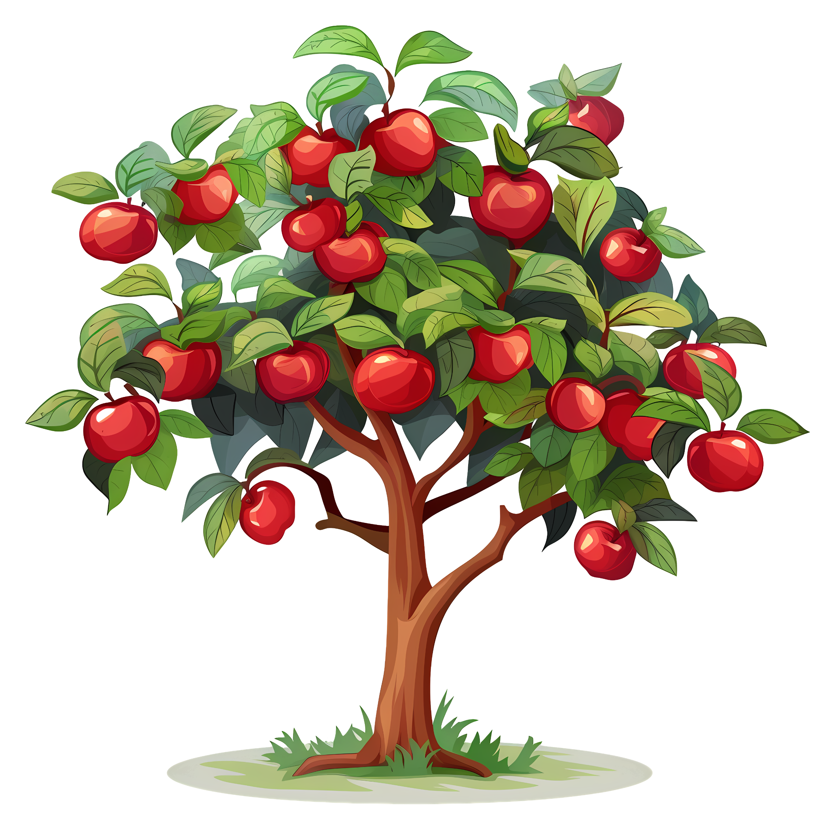
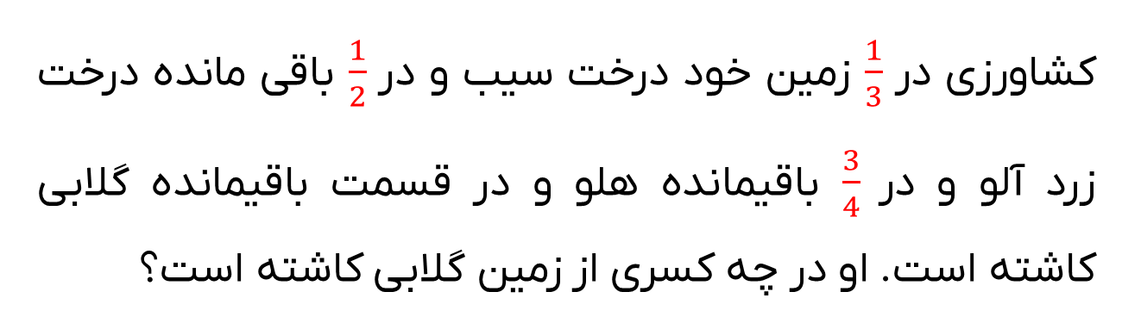
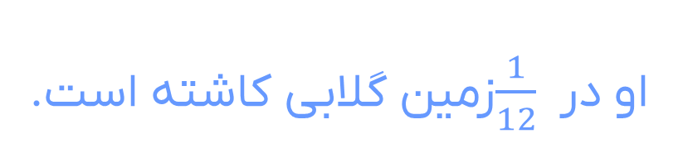
کشاورزی در$\frac{1}{3}$ زمین خود درخت سیب و در $\frac{1}{2}$ باقی مانده درخت زرد آلو و در$\frac{3}{4}$ باقیمانده هلو و در قسمت باقیمانده گلابی کاشته است. او در چه کسری از زمین گلابی کاشته است؟
3
مثال
او در $\frac{1}{12}$ زمین گلابی کاشته است.

Slide 11
عکس تولد حسین، به ابعاد 13 و 18 سانتی متر است. او عکس را درون قابی قرار می دهد؛ بطوریکه لبه های عکس تا لبه های بیرونی قاب 1 سانتی متر فاصله دارد. محیط لبه های قاب چند سانتی متر است؟
4
مثال
15
محیط مستطیل
2×(عرض+طول)=
1
2×(20+15)=
1
13
1
2×(35)=
20
18
70=
محیط لبه های قاب 70 سانتی متر است.
1

Slide 12

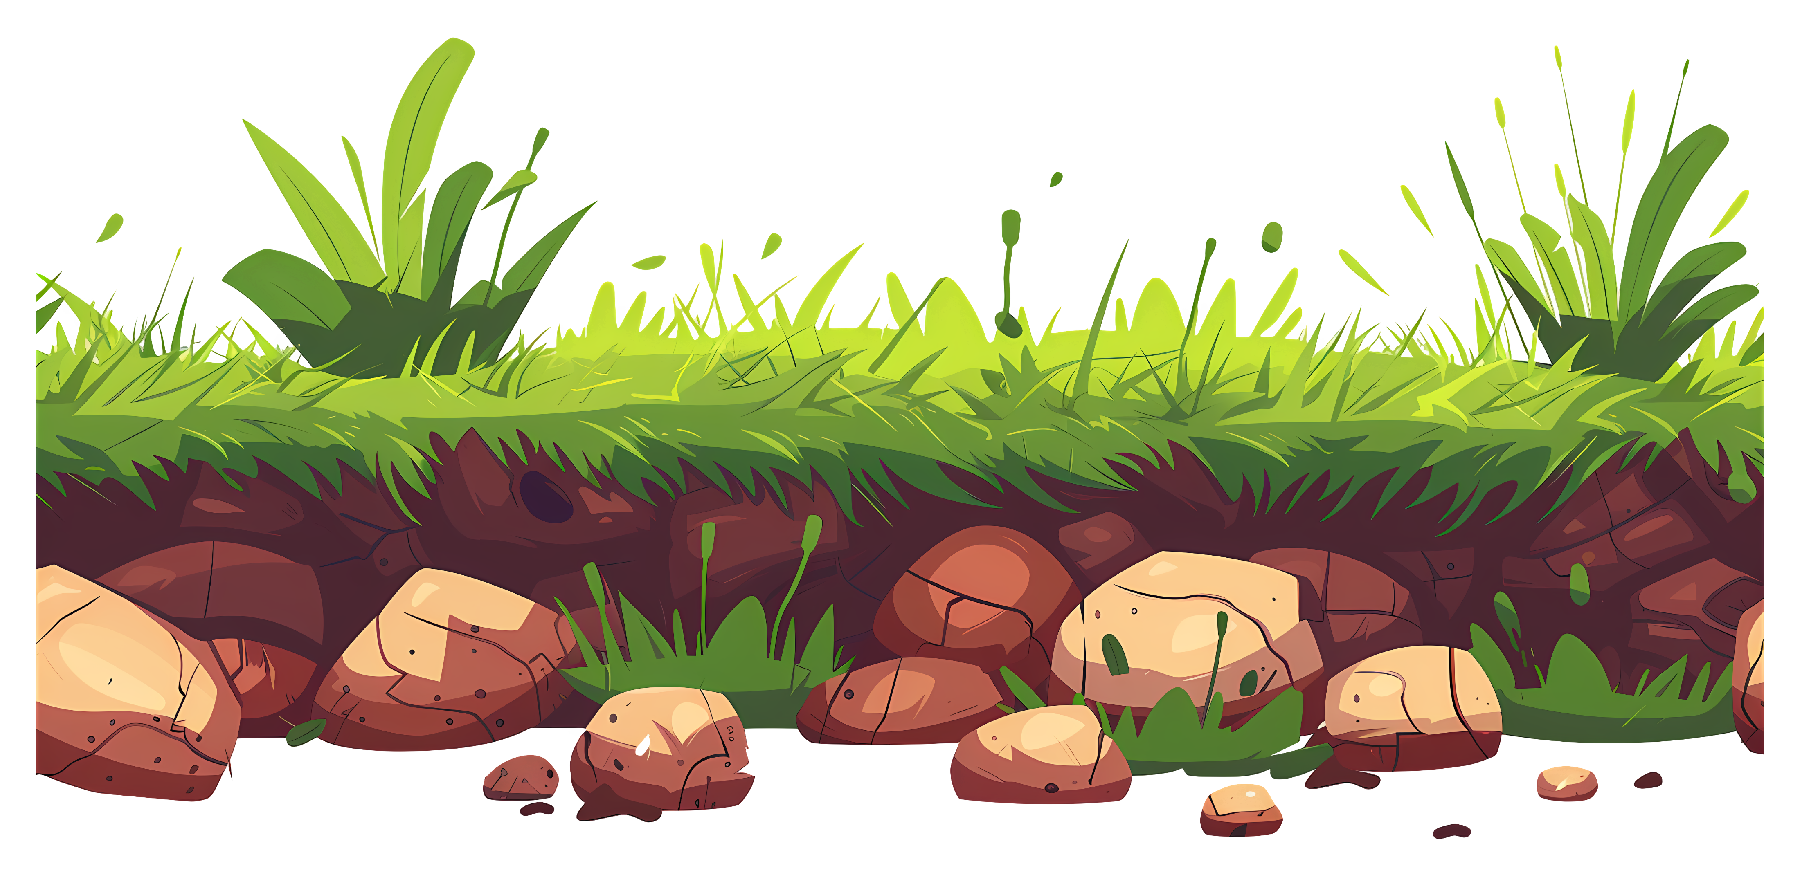
توپی از ارتفاع 20 متری رها می شود و پس از زمین خوردن نصف ارتفاع قبلی بالا می آید. این توپ از لحظه رها شدن تا سومین مرتبه ای که به زمین می خورد چند متر حرکت کرده است؟
5
مثال
20+10+10+5+5=
50
20
تا سومین مرتبه که به زمین می‌خورد 50 متر
حرکت کرده است.
10
10
5
5

Slide 13
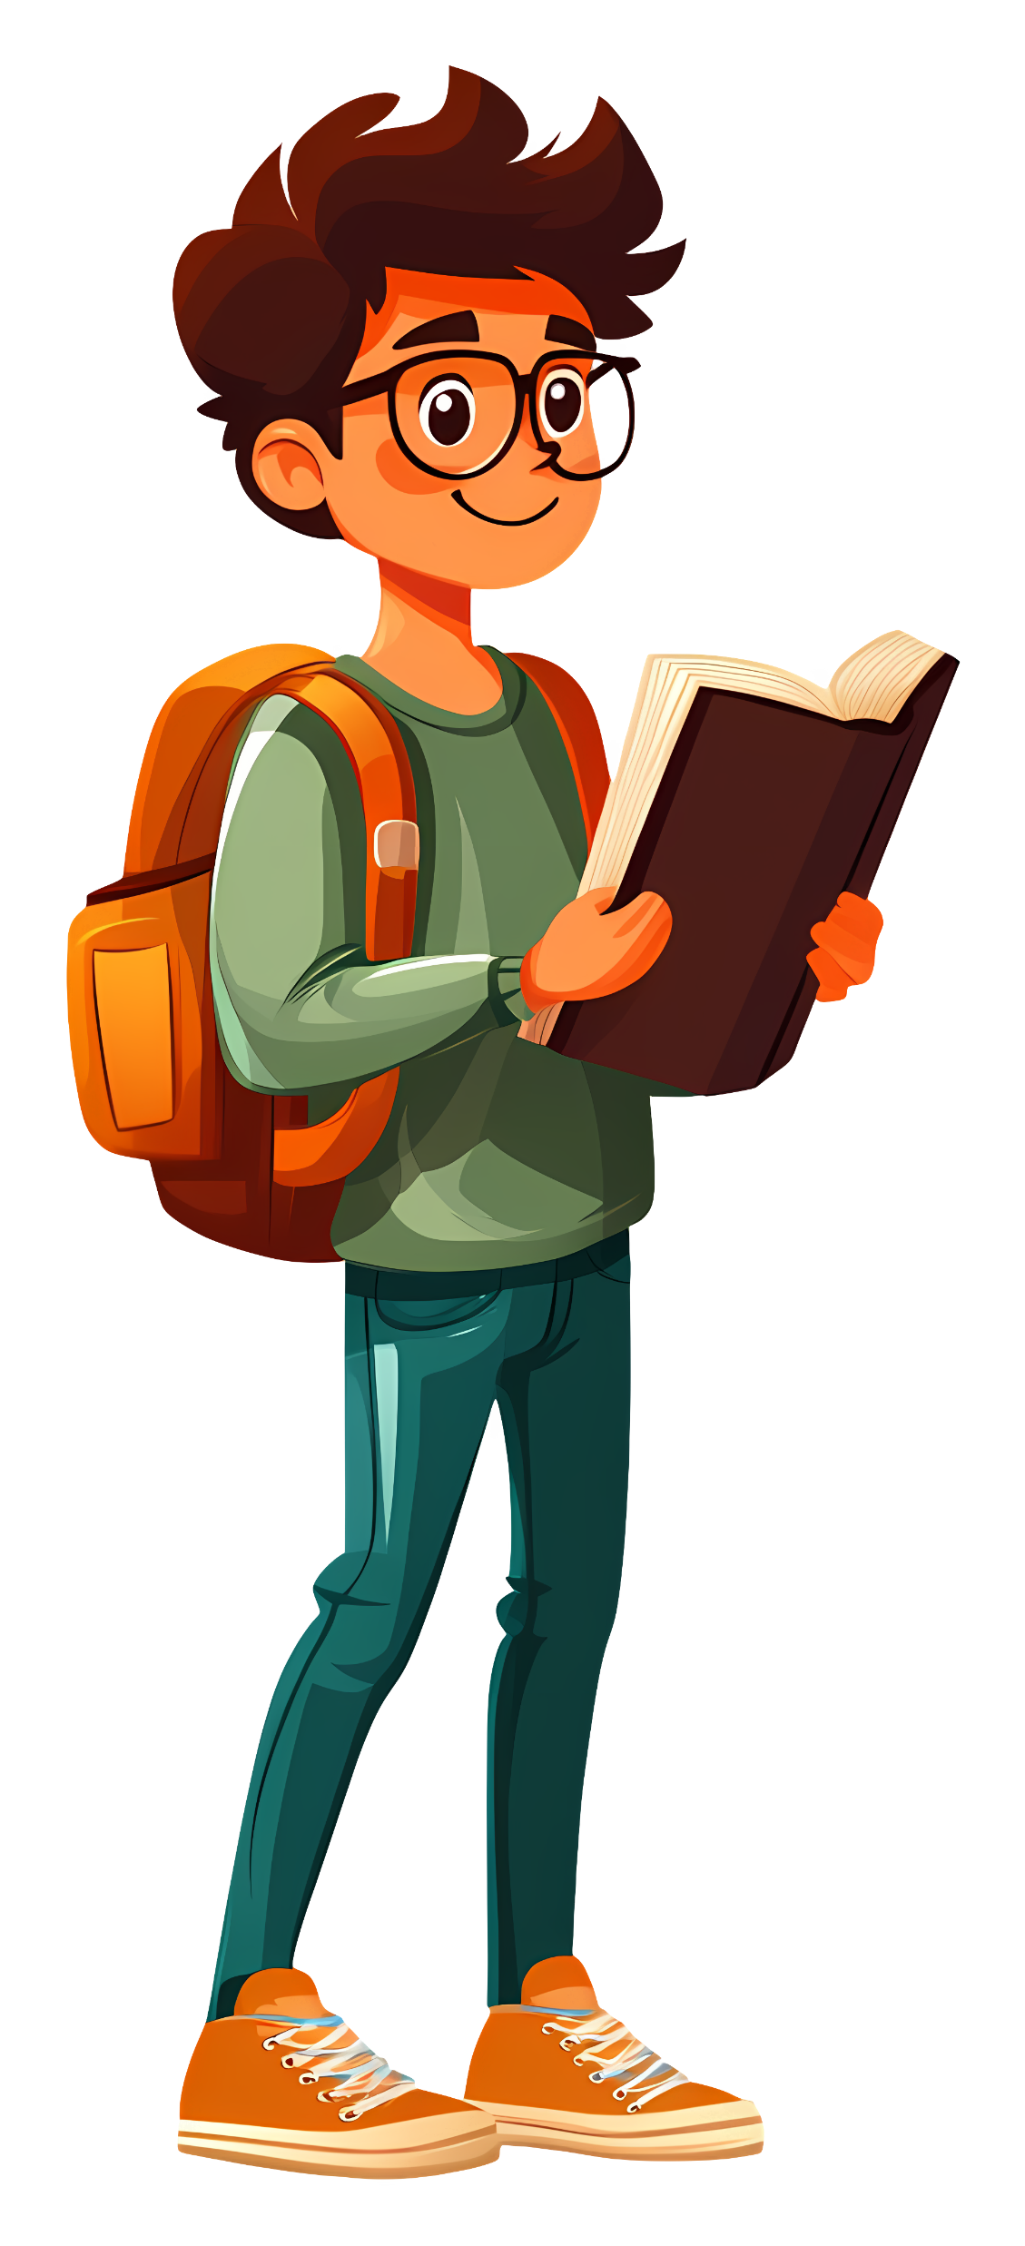
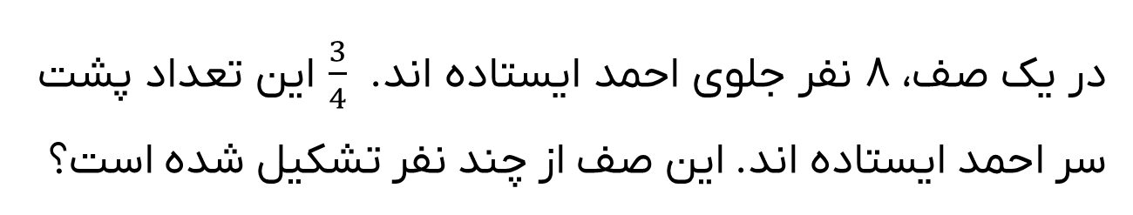
در یک صف، 8 نفر جلوی احمد ایستاده اند. $\frac{3}{4}$ این تعداد پشت سر احمد ایستاده اند. این صف از چند نفر تشکیل شده است؟
6
مثال
2
2
2
2
6+
+8
=15
1
این صف از 15 نفر تشکیل شده است.

Slide 14
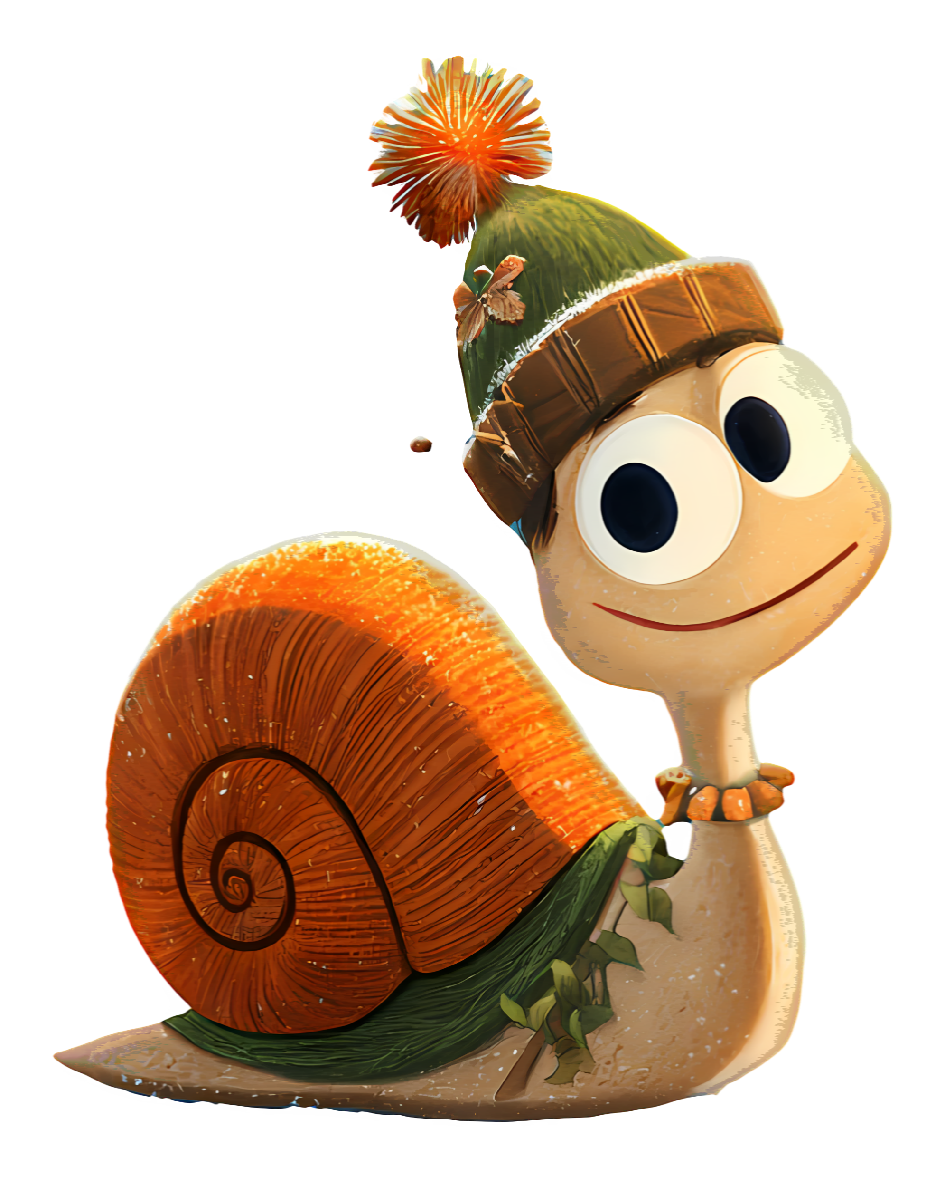
حلزونی پایین یک درخت 7 متری قرار دارد. او روز ها 3 متر از درخت بالا می رود و شب ها موقع استراحت 2 متر به سمت پایین لیز می خورد. حلزون در روز چندم به بالای درخت می رسد؟
7
مثال
8
7
حلزون در روز پنجم به بالای درخت می‌رسد.
6
5
4
3
2
1
0

Slide 15
محیط و مساحت
باغچه
توپ
1
رسم شکل
حلزون
زمین کشاورزی یا گروه بندی کلاس

